Slide 1



Jó-e, ha maximalista vagyok?
Gerilla Mentor Klub
Előadó: Wavrik Gábor
Hogyan érjem el, hogy előléptessenek?
Wavrik Gábor előadása

Slide 2
Top 7 tanács előléptetéshez
Jó munka!
Szponzor találása. Csinálj valami pluszt, ami megoldja a fejfájását.
Kapcsolatépítés (seniorok, mentorok, peerek, 2 szinttel feljebb, külföldön, stb…) „A kapcsolat majdnem mindig fontosabb, mint a feladat!” Fogadd el a főnöktől, hogy ember és fejlődnie kell.
Mozogj horizontálisan új területre (nem kell mindig céget váltani)!
Láttasd magad profinak (prezentáció, „lift beszéd”, profi vezetői kommunikáció, stb.). Kevés interakció van a nagyvezetőkkel, jól ki kell használni. „Nincs második esély az első benyomásra.”
Asszertív kommunikáció (valós nyitottság, 5 lépéses módszer, Mit ne: megítélni, megmondani mit csináljon, negatív érzelmet bevinni).
Tudatoság. (Önismeret, könnyen és nehezen fejleszthető készségek, kitartás, csapat vezetői versus szakértői vezetői pálya, stb.)

Slide 3
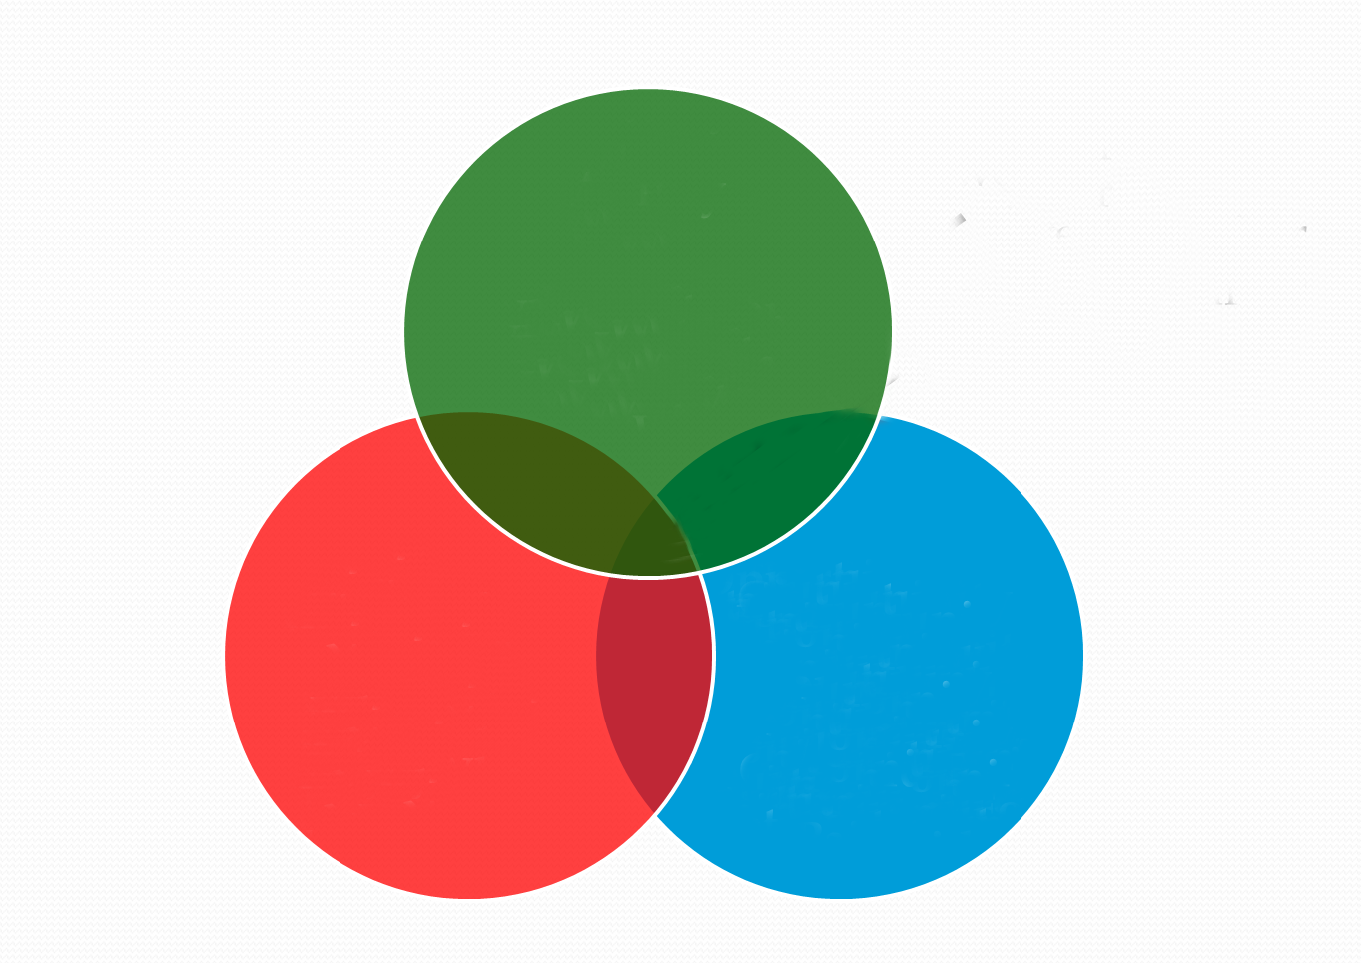
Jó helyen vagyok munka szempontjából?
Mit szeretek csinálni?
Ikigai
Purpose
Megfizetik? /
Megbecsülik?
Miben vagyok jó?

Slide 4
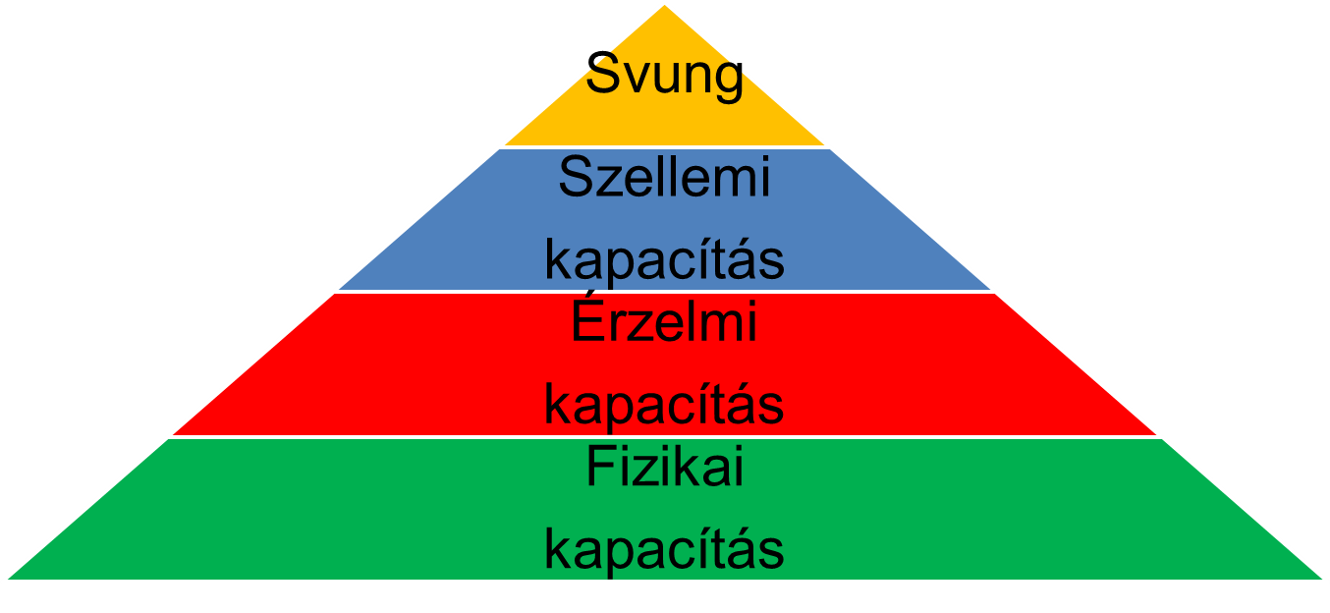

Energia piramis
Fejlődés a munkában
Munkán kívül, ami szellemileg kikapcsol
Purpose
Család
Munkahelyi kapcsolatok
Barátok munkán és családon kívül
Táplálkozás
Mozgás
Alvás

Slide 5
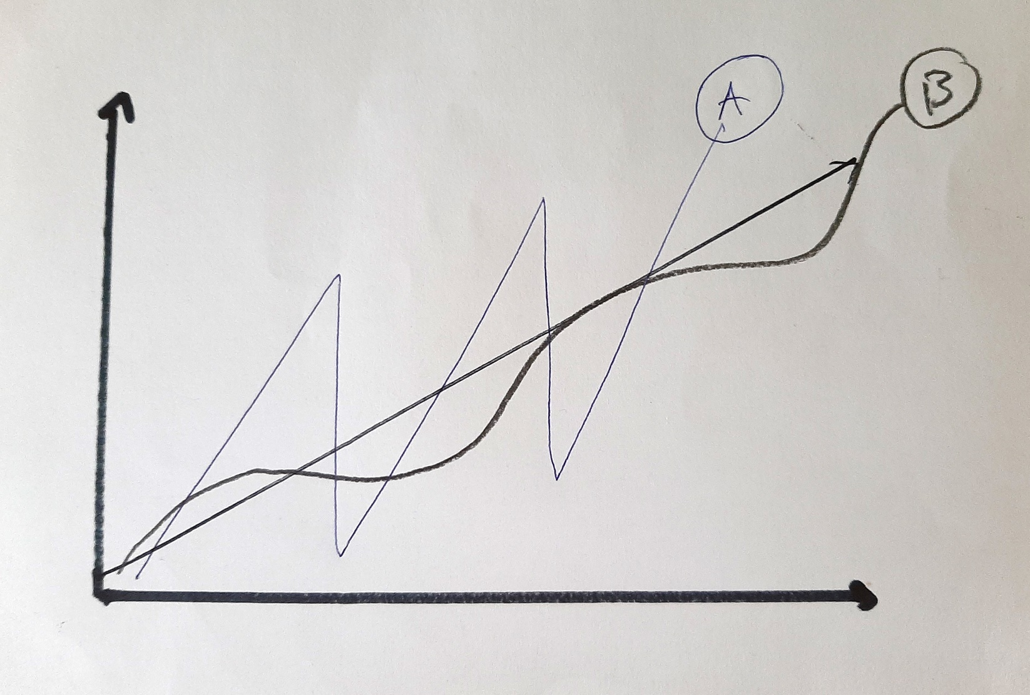
Nagy amplitúdó vs kicsi – Simitsuk okosan a kríziseket, karrier-töréseket!

